Slide 1
2022秋 程序设计 Lab9
Lab8回顾/期中考试讲评
代码地址：https://seen-dumpling-b61.notion.site/Lab-e008adabf8514ffb875cb16a63079e66

Slide 2
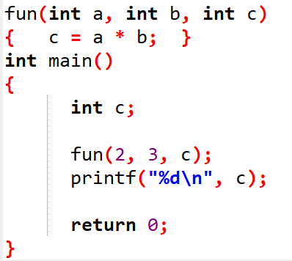
Lab8 回顾
【作业选择2】下列程序的输出结果是：
A. 6 B. 1 C. 无法确定 D. 0
正确答案：C
c在定义后没有被改变，其中的fun(2,3,c)形参改变不会传回实参

Slide 3
Lab8 回顾
【作业选择3】有以下函数定义：
void fun(int n,double x){……}
选项中的变量都已正确定义并赋值，则对函数fun的正确调用语句是：
A. fun(int y,double m); B. k=fun(10,12.5);
C. fun(x,n); D. void fun(n,x);
正确答案：C

Slide 4
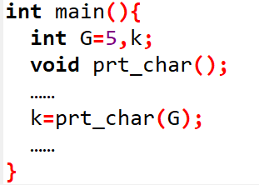
Lab8 回顾
【作业选择4】以下程序有语法性错误，有关错误原因的正确说法是：
A. 语句void prt_char();有错，它是函数调用语句，不能用void说明
B. 变量名不能使用大写字母
C. 函数说明和函数调用语句之间有矛盾
D. 函数名不能使用下划线
正确答案：C

Slide 5
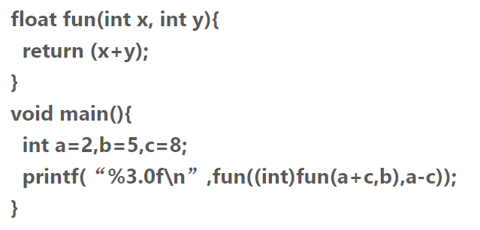
Lab8 回顾
【作业选择5】有以下程序，运行后的输出结果是：
A. 编译出错 B. 9 C. 21 D. 9.0
正确答案：B

Slide 6
Lab8 回顾
【作业选择6】在C语言中以下不正确的说法是
A. 实参可以是常量、变量或表达式
B. 形参可以是常量、变量或表达式
C. 实参可以为任意类型
D. 形参应与其对应的实参类型一致
正确答案：B
形参只能是变量，不可以是常量

Slide 7
Lab8 回顾
A：调用时，系统为形参动态分配内存，函数调用结束后，形参的内存空间也就会被释放掉了。体现了形参的生命周期性。
B：形参和实参类型可以不一样，但同时可能引起类型不匹配错误。
D：形参和实参是两个不同的存储单元，都占用内存空间。形参是实参的拷贝，两者不能占用同一内存空间。
【作业选择9】以下关于函数的叙述中，错误的是
A. 函数未被调用时，系统将不为形参分配内存单元
B. 实参与形参的个数必须相等，且类型必须对应一致
C. 当形参是变量时，实参可以是常量、变量或表达式
D. 如函数调用时，实参与形参都为变量，则这两个变量不可能共享同一内存空间
正确答案：B

Slide 8
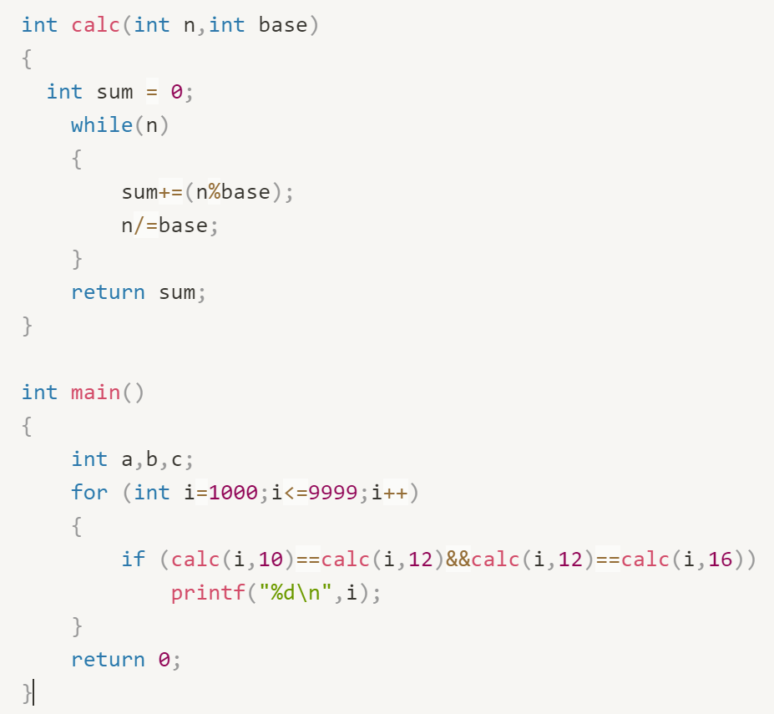
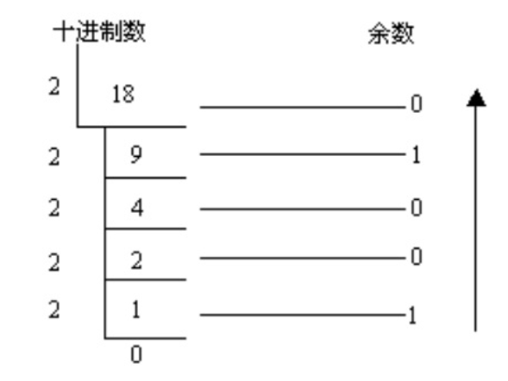
Lab8 回顾
【Lab8Task2】Specialized Four- Digit Numbers
低位
高位

Slide 9
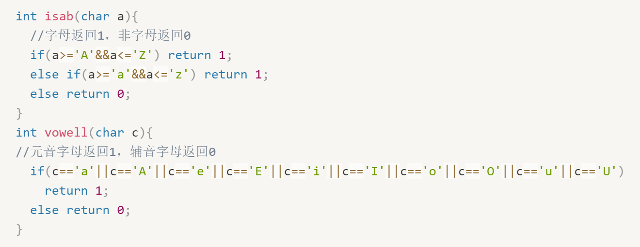
Lab8 回顾
【Lab8Task3】Pig-Latin

Slide 10
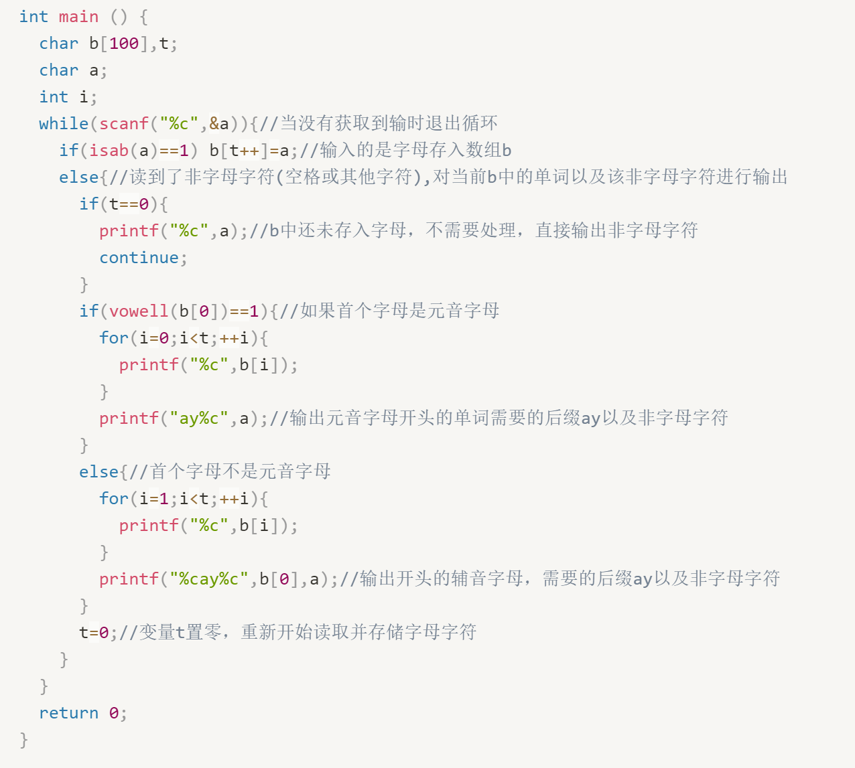
Lab8 回顾
【Lab8Task3】Pig-Latin

Slide 11
期中考试
【填空8】已知 a=3, b=4, c=5，则表达式 (!(a + b) + c - 1 && b + c / 2) 的值是____1_____。
4&&2
第1优先级：括号
第2优先级：单目运算符++、--、!等
第3优先级：*、/、%
第4优先级：+、-
第5优先级：<<、>>
第6优先级：>、>=、<、<=
第7优先级：==、!=
第8优先级：按位与&
第9优先级：按位异或^
第10优先级：按位或|
第11优先级：&&
第12优先级：||
第13优先级：三目运算符?:;
第14优先级：=、+=、-=、*=、/=等

Slide 12
期中考试
【填空10】对于定义：int m=5,y=2;当计算表达式y+=y-=m*=y后，y的值为__-16______。
赋值运算符的结合顺序：右到左
对 y+=y-=m*=y 的运算顺序：
m*=y --> m=m*y=5*2=10
y-=m --> y=y-m=2-10=-8
y+=y --> y=y+y=-8+-8=-16

Slide 13
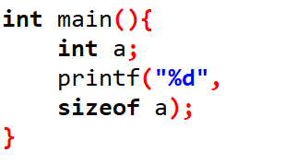
期中考试
【选择3】以下说法正确的是（ C ）
A、main函数必须位于文件的开头
B、sizeof是一个函数，可以计算变量所占空间大小
C、一个语句可以写在多行
D、宏定义要写在程序的最开头
main函数可以放在源文件的任何位置,只不过执行的时候从它开始最先执行
sizeof是关键字/运算符，但不是函数
一个语句可以写在多行，多个语句也可以写在一行
宏定义的作用域为定义之后的程序，一般在文件的最开头，但也可以不在程序的最开头

Slide 14
期中考试
【选择4】对于以下两个字符数组，以下说法正确的是（D ）
char a[]={’l’,’m’,’n’, }; char b[]=”lmn”;
A、变量a中保存了‘l’,’m‘，‘n‘三个字符。
B、数组a[]和数组b[]中字符元素的个数相同。
C、strlen(a)为3。
D、strlen(b)为3。
变量a中存储的是数组a的地址
数组a中3个元素，数组b中4个元素（\0）
strlen()函数遇到 \0 截止，a数组中3个元素没有\0这个结束符，导致strlen读完a也没有结束，它会越过数组边界，读其他内存里的字符，直到读到\0

Slide 15
期中考试
y=2，满足>0，进入循环，y变为1
计算x+=z++ + z；
z++ +z → 1+2=3, z=2
x+=3 → x=3
y=1，满足>0，进入循环，y变为0
计算x+=z++ + z；
z++ +z → 2+3=5, z=3
x+=5 → x=8
y=0，循环结束，打印x
【选择5】执行以下语句的输出是（ 8 ）
int main(){ int x=0, y=2, z=1; while(y-- > 0) x+=z++ + z; printf("%d",x); return 0; }

Slide 16
期中考试
【选择8】以下数组定义不合法的是（ D ）
A、int d[2][3] = {1, 2, 3, 4, 5};
B、int a[][4] = {{1}, {}, {9}};
C、int a[1][2][3] = {8};
D、int e[2][] = {{0, 2}, {0}};
第一维可以缺省
第二维不可以缺省！

Slide 17
期中考试
【选择9】int num= 0; char a[] =“Hello”; 以下不能通过变量num得出字符串长度的语句是（ B ）
A、for (int i = 0; a[i] != '\0'; i++) num++;
B、for (int i = 0; a[++i];) num++;
C、for (int i = 0; a[i] != 0; i++) num++;
D、int i = 0;while (a[i++]) num++;
字符串结束符‘\0’的ASCII是0，a[5]=‘\0’
B中语句，循环只进行4次，分别对a[1]、a[2]、a[3]、a[4]、a[5]进行判断

Slide 18
期中考试
程序执行时先判断所有case，如果所有case都不满足，则进入default语句。
【简答1】
int main() { int i = 2; switch (i) { default: printf("print the default value \n"); case 3: printf("the value of i is 3 \n"); break; case 4: printf("the value of i is 2 or 4 \n"); } return 0; }
int main() { int i = 2; switch (i) { case 3: printf("the value of i is 3 \n"); break; default: printf("print the default value \n"); case 4: printf("the value of i is 2 or 4 \n"); } return 0; }

Slide 19
期中考试
【简答2】
int main() { int a=1,b; for(b=1;b<=10;b++) { if(a>=9) break; if(a%2==1) { a+=5; continue; } a-=3; } printf("a=%d\n",a); printf("b=%d\n",b); return 0; }
循环次数 | a | b
0 | 1
1 | 6 | 1
2 | 3 | 2
3 | 8 | 3
4 | 5 | 4
5 | 10 | 5
6 | 10 | 6

Slide 20
期中考试
#include <stdio.h> int main (int argc, char *argv[]) { float a,b,c; if(scanf("%f %f %f",a,b,c) < 3){ printf("输入错误\n"); return -1; } if(a*a + b*b == c*c || b*b + c*c == a*a || a*a + c*c == b*b){ printf("三角形为直角三角形"); } float p = (a + b + c)/2; float s = sqrt(p * (p - a) * (p - b) * (p - c)); printf("三角形面积为:%d, 三角形周长为:%d\n",s,2*p); return 0; }
【简答3】

Slide 21
期中考试
【简答4】
#include <stdio.h> int main() { int a,b,c,d; a=10; b=a++; c=++a; d=10*a++; printf("%d，%d，%d，%d"，a, b，c，d ）; return 0; }
执行完第n行后 | a | b | c | d
5 | 10
6 | 11 | 10
7 | 12 | 10 | 12
8 | 13 | 10 | 12 | 120

Slide 22
期中考试
□□□□□1 □□□□□2□□□□□4 □□□□□3□□□□□9□□□□ 2 7 □□□□□4□□□□ 1 6□□□□ 6 4□□□ 2 5 6
【简答5】
#include <stdio.h> int main() { for(int i = 1; i < 10; i++) { int result = 1; for (int j = 1; j <= i; j++) { result *= i; printf("%6d",result); } if (result > 50) break; printf("\n"); } return 0; }
循环i | 循环j | result | 输出
1 | 1 | 1 | ‘□□□□□1\n’
2 | 1 | 2 | ‘□□□□□2’
 | 2 | 4 | ‘□□□□□4\n’
3 | 1 | 3 | ‘□□□□□3’
 | 2 | 9 | ‘□□□□□9’
 | 3 | 27 | ‘□□□□27\n’
4 | 1 | 4 | ‘□□□□□4’
 | 2 | 16 | ‘□□□□16’
 | 3 | 64 | ‘□□□□64’
 | 4 | 256 | ‘□□□256’

